Slide 1

Gestion d’environnement
&
Infrastructure-as-Code

Slide 2
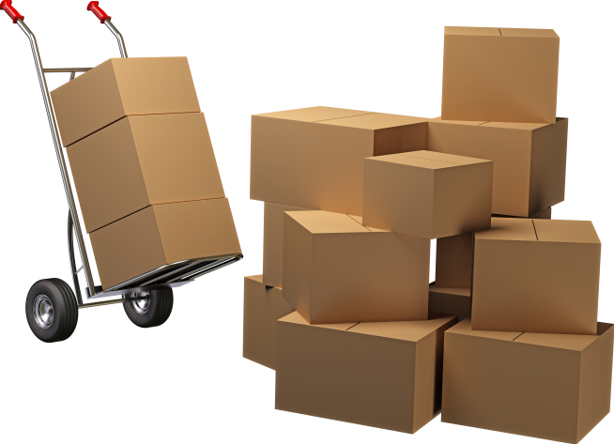
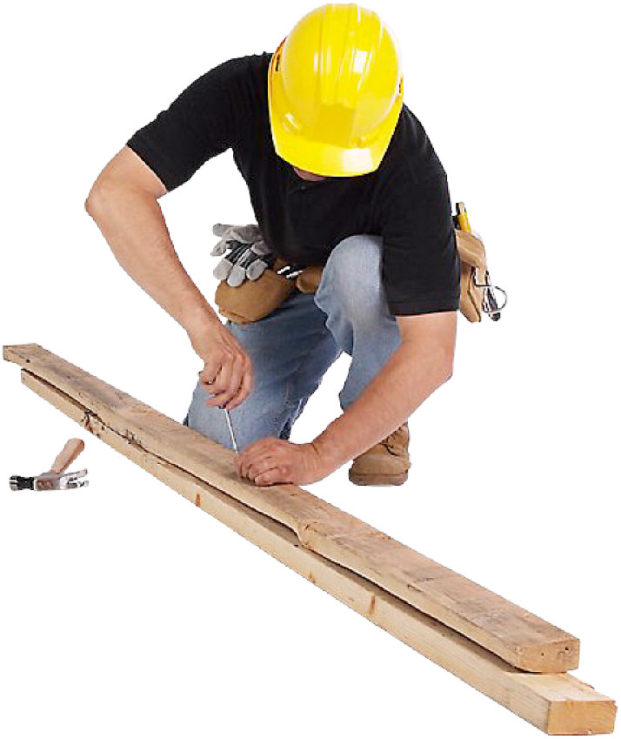



Activités de DevOps
emballage
intégration des changements
de code source
build/tests (CI)
Gestion d’environnement
mise en production
déploiement

Slide 3
L’environnement d’une application
application
dépendances externes
déployé dans
librairies
données
système d’exploitation (OS)
communication réseautique
matériel (mémoire, capteurs, …)

Slide 4

Démo
[COMMAND]

Slide 5




Nuage avec machines virtuelles
duplication de OS
application
application
librairies
données
librairies
données
OS
OS
hypervisor
tous les deux: isolation des processus, permissions, fichiers, …
Nuage avec conteneurs
partage des images
app
app
app
app
librairies
données1
OS
OS du matériel réutilisé

Slide 6
VM image/container comprises all libraries, project artefacts, … necessary to run
isolation of processes, rights, files, etc. from outside
state:
stateless: easy replacement if VM is down
client state: still allows easy replacement of VMs, but data exchange is costly and secutiriy risk
application state:
small amount: stored in flat file across sessions/failure or in distributed cache like ZooKeeper/Memcached
moderate amount/semi-persistent: Memcached
large amount: DB or distributed file system (HDFS)

Slide 7


Définir sa propre image de conteneur: Docker
Dockerfile
FROM python:3.4-alpine
ADD . /code
WORKDIR /code
RUN pip install -r requirements.txt
CMD ["python", "app.py"]
départ d’une image stockée en ligne dans le répertoire Docker Store
ajoutez le contenu du dossier actuel dans l’image sous le dossier /code
changez le dossier actuel de l’image vers /code (pour accéder un script)
exécutez ce script dans /code
configurez cette commande comme point de démarrage de l’image
image peut être instanciée avec “docker run -it nom_du_conteneur”
https://docs.docker.com/compose/gettingstarted/

Slide 8
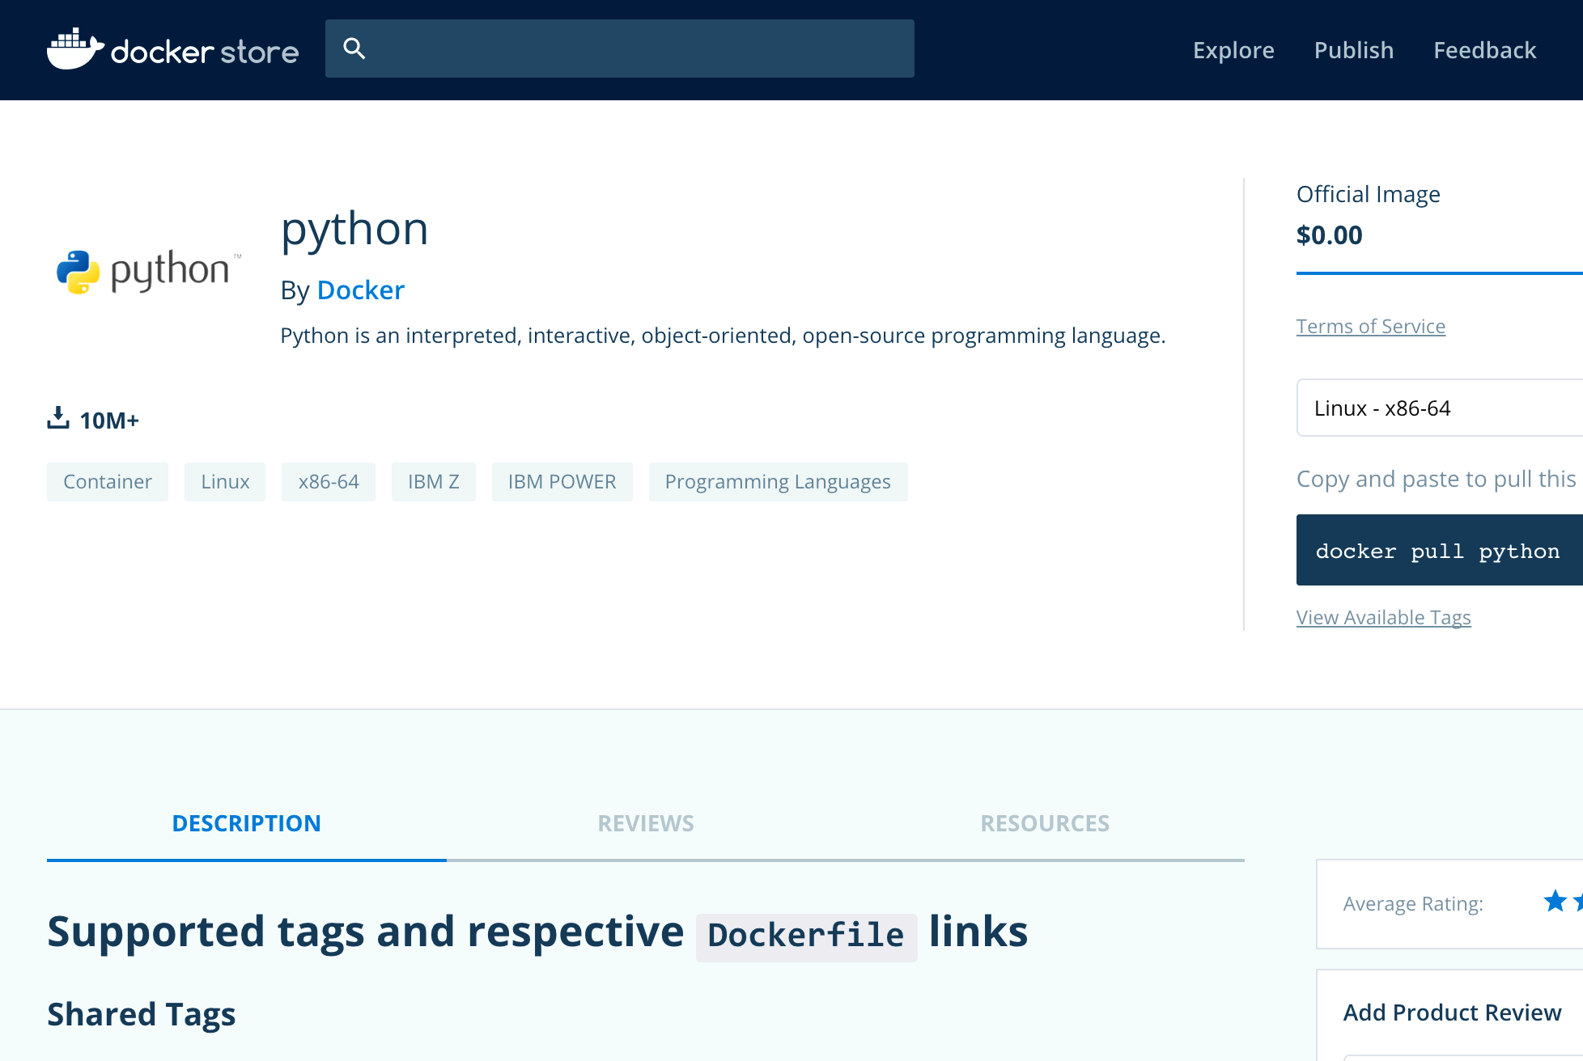
https://store.docker.com/images/redis

Slide 9

Orchestration des conteneurs: Docker Compose
version: '3'
services:
web:
build: .
ports:
- "5000:5000"
volumes:
- .:/code
redis:
image: "redis:alpine"
docker-compose.yml
premier conteneur
… sera construit d’une image décrite par notre Dockerfile!
porte 5000 du host sera connectée avec porte 5000 du conteneur
le dossier /code sera connecté avec le dossier actuel duquel on exécute Docker Compose pour permettre changements “live” au code source
deuxième conteneur sera construit d’une image de Docker Store
https://docs.docker.com/compose/gettingstarted/

Slide 10



Notre environnement Docker
porte 5000
persister des données de “web”
configurations non-persistées
web (configuration)
redis (configuration)
volume
python:3.4-alpine
redis:alpine
images immuables
alpine-3.4

Slide 11
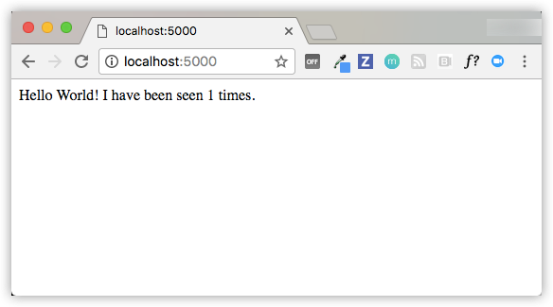
$ docker-compose up
Creating network "composetest_default" with the default driver
Creating composetest_web_1 ...
Creating composetest_redis_1 ...
Creating composetest_web_1
Creating composetest_redis_1 ... done
Attaching to composetest_web_1, composetest_redis_1
web_1 | * Running on http://0.0.0.0:5000/ (Press CTRL+C to quit)
redis_1 | 1:C 17 Aug 22:11:10.480 # oO0OoO0OoO0Oo Redis is starting oO0OoO0OoO0Oo
[…]
redis_1 | 1:M 17 Aug 22:11:10.483 * Ready to accept connections
https://docs.docker.com/compose/gettingstarted/

